Slide 1
4.2 常用的电镀层
锌、锡、铜、镍、铬、银、金镀层是常用的镀层。镀锌和镀镉主要用于保护钢及铁基合金。铜镀层用于电子工业及作为铜镍铬防护装饰性镀层的底层。锡镀层用于食物包装铁罐的保护层和作为焊接的电接触。镀铬的主要目的是保持美观和光泽的表面及提高硬度和耐磨性。银和金镀层可用于装饰、反射器和电接触。

Slide 2
1.镀镍
镍镀层作为保护各种钢铁制品的中间层，是铜镍铬防护性装饰镀层的主体，在电镀工业中占有很重要的地位，广泛应用于机械制造、轻工业和国防工业等。

Slide 3
镍镀液一般为酸性，以硫酸镍和氯化镍为主盐，以硼酸为缓冲剂。若不加光亮剂，则得到暗镍镀层。光亮镍镀液需同时加入第一类(初级)光亮剂和第二类(次级)光亮剂。第一类光亮剂分子中具有一CSO₂一的结构，例如糖精，使镀层晶粒细化;但单独使用时不能产生全光亮镀层，只有第二类光亮剂配合使用时才能使镀层达到全光亮。第二类光亮剂分子中常含有双键或三键等不饱和基团，例如香豆素，能使镀液具有较好的整平性，能降低底层张应力;但是用量过多时会带来压应力，也不能单独使用。

Slide 4
其中以硫酸盐型（低氯化物）即称之谓Watts（瓦特）镀镍液在工业上的应用最为普遍，基本工艺条件:250～350 g.L⁻¹ NiSO₄.7H₂O, 30～60 g.L⁻¹ NiCI₂.6H₂O, 35～40 g.L⁻¹ H₃BO₃, 0.05～0.10 g.L⁻¹十二烷基硫酸钠，pH为3～4, 温度为45～65℃，电流密度为1.0～2.5A.dm⁻²
光亮镀镍工艺条件: 250～300 g.L⁻¹ NiSO₄.7H₂O, 30～50 g.L⁻¹ NiCI₂.6H₂O, 35～40 g.L⁻¹ H₃BO₃, 0.05～0.15 g.L⁻¹ 十二烷基硫酸钠，pH为4～4.6,温度为40～50℃，电流密度为1.5～3 A.dm⁻²，糖精和丁炔二醇.

Slide 5
镀镍的种类很多，暗镍、半光亮镍、光亮镍等。由于镀镍工艺的关键技术是添加剂，国内外都积极进行添加剂的开发研究。

Slide 6
我国的镀镍光亮剂由上海轻工业研究所，上海轻工业专科学校，上海长征电镀厂，武汉材保所，广州电器科学研究所研究较早，著名的791、BE、871都是二十年前的著名品牌。
国际著名的Atotech 、OMI、 Canning以及我国深圳华美公司，深圳天泽公司的镀镍光亮剂行销全国，广泛应用。
其他的国外品牌如美国的PMC公司推出部分Ni，Cu，Zn光亮剂中间体，天津的天海公司引进印度的系列镀Ni中间体，德国Dillenberg 公司亦有中间体与光亮剂在国内销售。

Slide 7
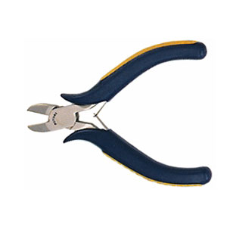
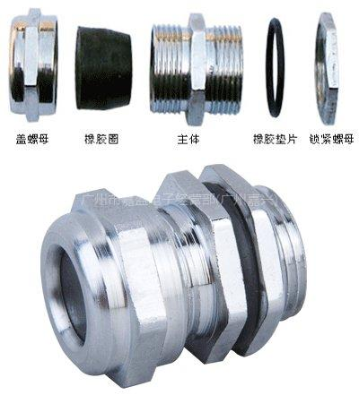
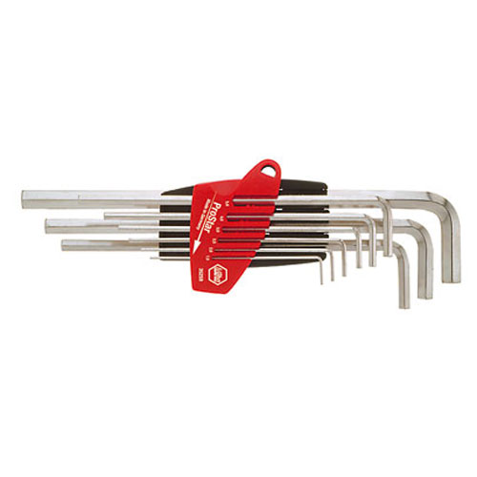
镀镍迷你斜嘴钳
金属(铜制,铜镀镍)电缆防水接头
加长镀镍内六角扳手

Slide 8
镀铜
镀铜也是一个大镀种，目前国内应用的主要工艺是碱性光亮铜、焦磷酸光亮铜和酸性光亮铜。前两者多用作钢铁制品和锌压铸件的底镀层；后者用作高装饰性电镀的中间厚镀层，由于它光亮、整平性能好，加之镀层价格较低，不仅用量大，而且极为普遍。

Slide 9
近十年来我国酸性光亮铜工艺一直为日本的大和210占去很大份额，由于它低DK区整平光亮度很好，又稳定。所以在广东的珠江三角洲地区，浙江的温州、宁波、义乌、江苏的苏州、昆山一带应用十分普遍。其次是Atotech的510工艺。 但是我国电镀工作者秦宝兴等人于八十年代初期开发的“宽温度酸性光亮铜工艺”在国内，乃至广东省仍有很大的市场。 早期以浙江黄光化学厂为代表制造了许多酸铜中间体如：SP、M、N、TPS等

Slide 10
酸性镀铜的主要工艺条件:
200～250 g.L⁻¹ CuSO₄.5H₂O, 45～75 g.L⁻¹ H₂SO₄，10～80 g.L⁻¹ NaCl, 适量光亮剂，PH为1.2～1.7, 温度为20～32℃，电流密度为1～5 A.dm⁻²。
酸性镀铜的光亮剂有四氢噻唑硫酮（H₁），苯基聚二硫丙烷磺酸钠（S₁），聚乙二醇（P）等等，一般配合使用，例如同时加入0.001 g.L⁻¹ H₁，0.01～0.02 g.L⁻¹ S₁, 0.03～0.05 g.L⁻¹ P.

Slide 11
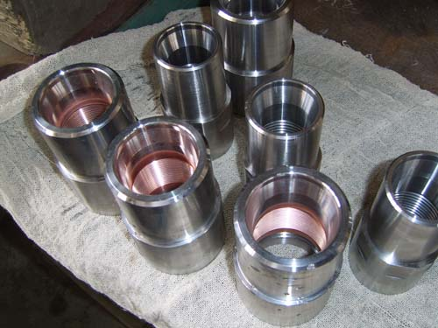
镀铜五金

Slide 12
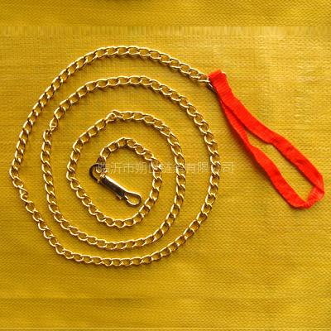
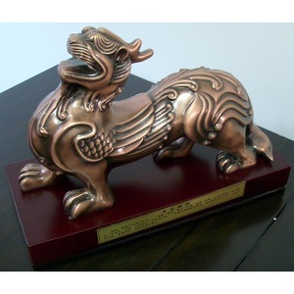
镀铜宠物连
镀铜高级工艺品

Slide 13
镀锌
镀锌作为钢铁的防护性镀层，在全国应用量很大，约占全部电镀零件面积的1/3左右，1970～1980年全国开展轰轰烈烈的“无氰电镀”研究与应用。上海轻工业研究所及大庆电镀厂成功地将苄叉丙酮作主光亮剂应用于氯化物电镀；在碱性锌酸盐体系，武汉材保所及国营长江化工厂等单位成功地将DPE添加剂、广州电科所将DE添加剂应用于工业生产，都有千余家的业绩。对我国无氰电镀的发展都作过历史性的贡献。20年后的今天，技术进步很快。

Slide 14
硫酸盐镀锌：350 g.L⁻¹ ZnSO₄.7H₂O, 15 g.L⁻¹ NH₄CI, 30 g.L⁻¹ AlCI₃, 15 g.L⁻¹ H₃BO₃, 0.5～1 mL.L⁻¹苄叉丙酮衍生物与平平加(脂肪醇聚氧乙烯醚)的混合物，PH为3.8-4.6，温度为15～25℃，电流密度为1～3 A.dm⁻²。
锌酸盐碱性镀液：10 g.L⁻¹ZnO, 120 g.L⁻¹ NaOH, 1～2 mL.L⁻¹乙二胺与环氧氯丙烷缩合物，温度为20～28℃，电流密度为1～3 A.dm⁻²。

Slide 15
为了提高镀锌层的抗腐蚀性，常把镀锌后的工件进行钝化处理，使锌镀层表面形成一层致密的稳定性较高的薄膜。例如高铬酸盐钝化溶液: 200～230 g.L⁻¹ CrO₃, 15～30 mL.L⁻¹ HNO₃，10～25 g.L⁻¹ H₂SO₄在室温下把镀件放人钝化液中移动8～15秒，在空气中停留5～10秒.

Slide 16
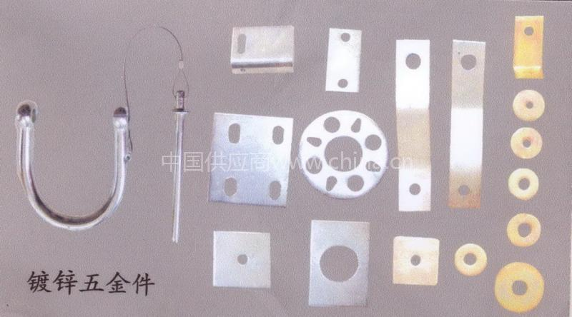
镀锌五金件

Slide 17
镀镉
镀镉层在海洋空气或海水中比较稳定，因而航空、航海及电子工业所用的机件常镀镉。但因镉的蒸气及可溶性镉盐有毒，故近年来逐渐采用合金镀层来代替镉镀层。

Slide 18
5. 镀锡
电镀锡薄板用途广泛，主要应用于制罐及罐头食品工业，化学、医药、纺织染料、工业用油、电器、仪表和军工方面的包装材料。电镀锡薄板外表美观无毒，便于处理，容易涂饰和印刷。
由于锡的熔点低，故常用热浸镀锡，但此法不易控制镀层的厚度及均匀性。用酸性或碱性溶液镀锡，可得到较好的镀层，尤以碱性镀锡更佳。

Slide 19
碱性镀锡：40-60 g.L⁻¹ Na₂SnO₃.H₂O,10-16 g.L⁻¹ NaOH, 20-30 g.L⁻¹ NaAc, 温度为70～85℃，电流密度为0.4～0.7 A.dm⁻²。
酸性镀锡:45-55 g.L⁻¹SnSO₄,60-100 g.L⁻¹ H₂SO₄, 80-100 g.L⁻¹甲酚磺酸，2-3 g.L⁻¹ 明胶，0.8-1 g.L⁻¹ 2-萘酚，温度为15～30℃，电流密度为0.5～1.5 A.dm⁻²。

Slide 20
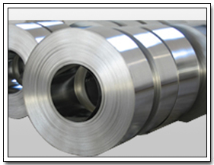
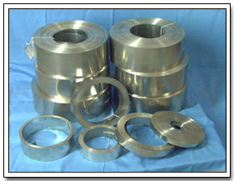
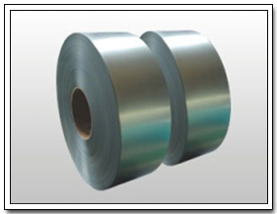
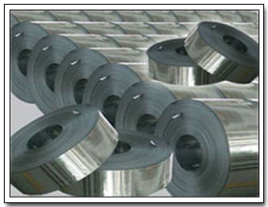
镀锡带钢

Slide 21
6. 镀银
该镀层用于防止腐蚀，增加导电率、反光性和美观。广泛应用于电器、仪器、仪表和照明用具等制造工业。镀银电解液种类较多，但仍以氰化物镀银应用最广。这种镀液稳定可靠，电流效率高，有良好的分散能力，镀层结晶细致有光泽;最大缺点是毒性大，污染环境。

Slide 22
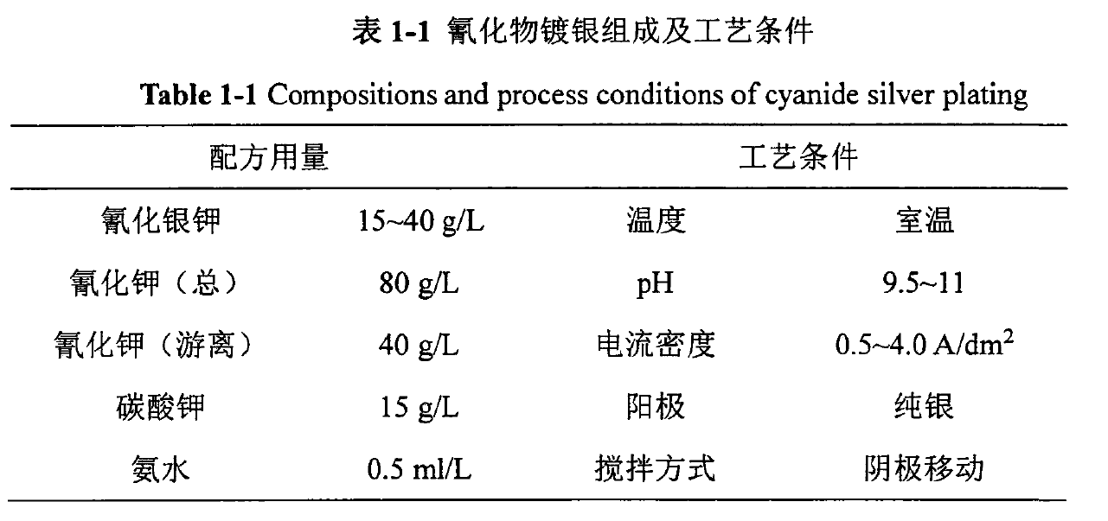

Slide 23
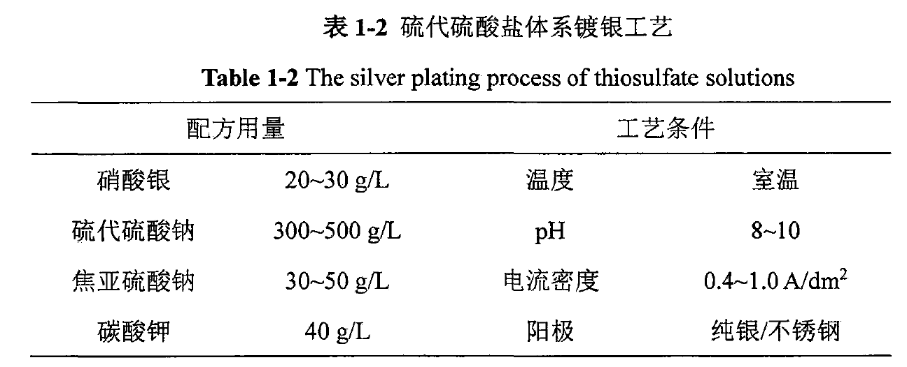

Slide 24
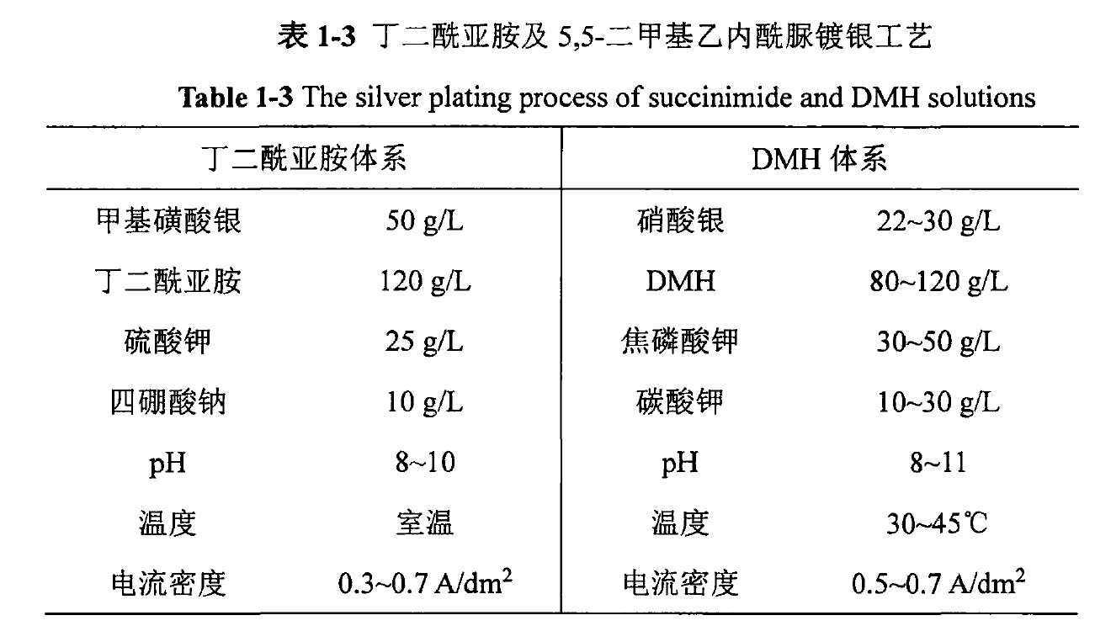

Slide 25
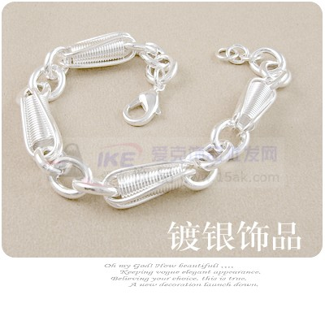
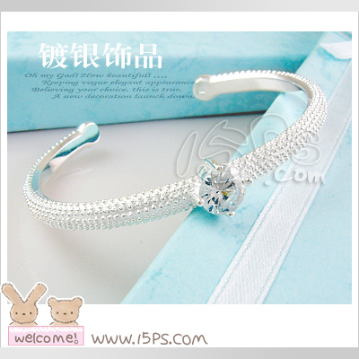
镀银饰品

Slide 26
7. 镀金
镀金一般在铜及银镀层上进行，可采用碱性金镀液或酸性金镀液 。
金镀层耐蚀性强，导电性好，易于焊接，耐高温，并具有一定的耐磨性(如掺有少量其他元素的硬金)。因而，它广泛应用于精密仪器仪表、印刷板、集成电路、电子管壳、电接点等要求电参数性能长期稳定的零件电镀。金镀层作为装饰性镀层也用于电镀首饰、钟表零件、艺术品等。

Slide 27
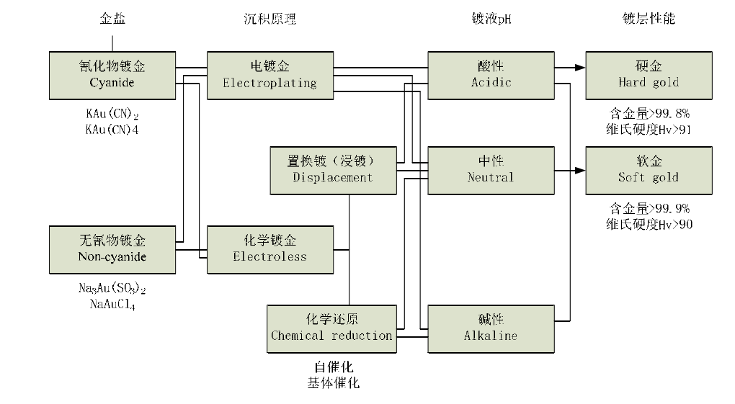
镀金溶液的分类

Slide 28
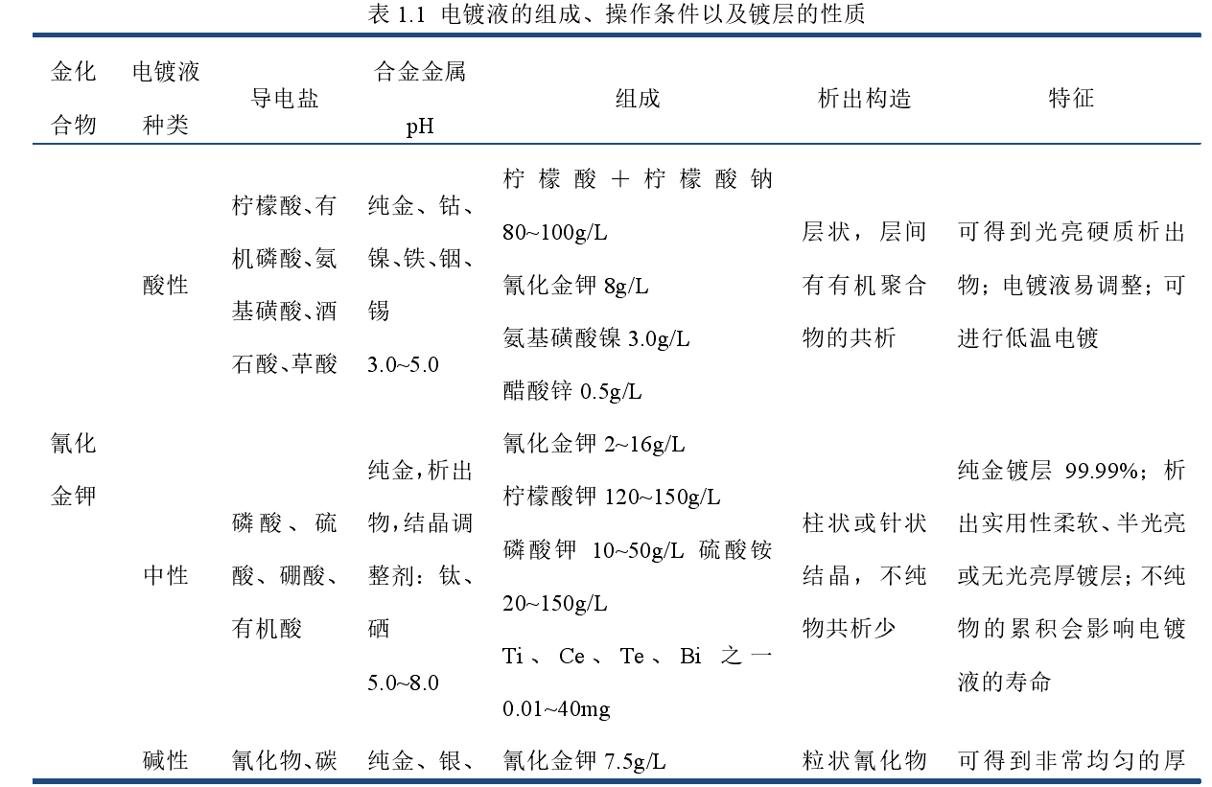

Slide 29
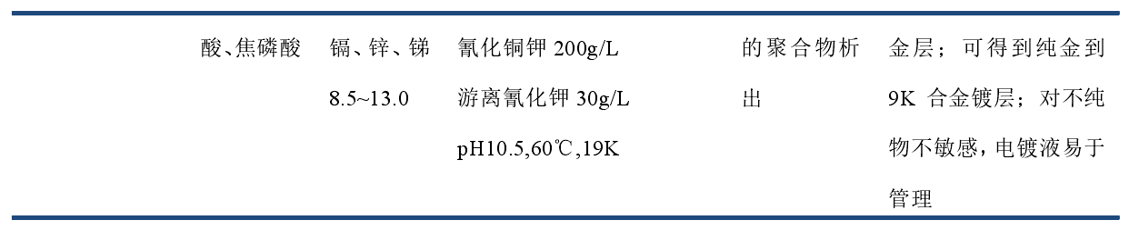

Slide 30
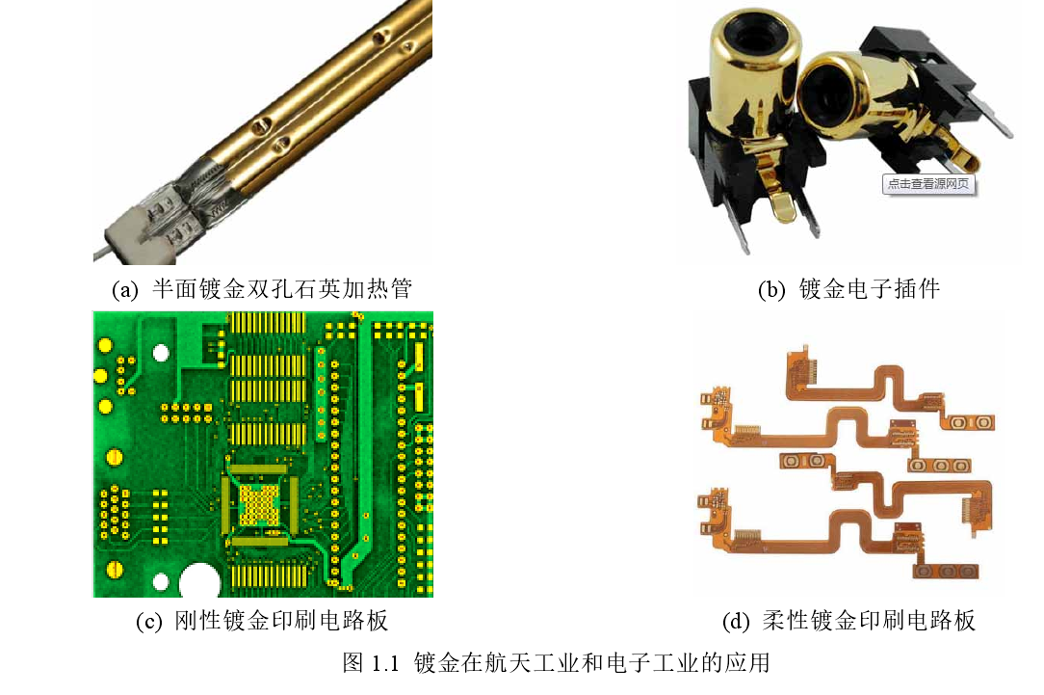

Slide 31
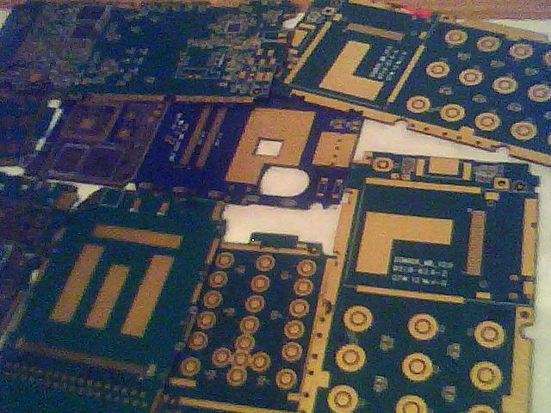
线路板上的金手指

Slide 32
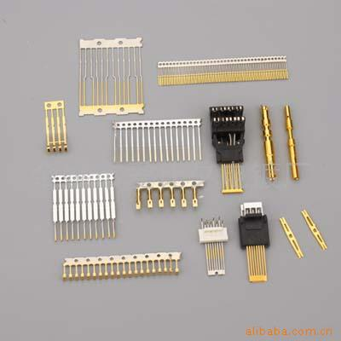
端子镀金

Slide 33
从上列举的电镀工艺条件来看，多数电镀的电流密度为1～5 A.dm⁻², 但镀金、镀银的较低。通常沉积物的厚度取决于应用对象，从0.01～100 μm，电镀时间短至数秒，长达数十分钟。对多数金属，电流效率都很高，镀铜、镍、银、锡、锌的电流效率都可达90%以上。

Slide 34
电子电镀
PCB电镀简况
PCB行业全球约有超过2800家企业，而在中国的PCB行业企业数量约有1500家，超过了50%。根据CPCA的数据统计，中国PCB产值自2006年开始连续位居首位，从2006年的产值1000亿元，2007年的1163亿元，到2012年的产值为216.36亿美元，占全球PCB总产值的39.84%，2013年PCB产值达1590亿元，约220亿美元，占全球比例41.4%，2014年约261亿美元，2018年约327亿美元，估计到2023年中国大陆能够达到406亿美元.

Slide 35
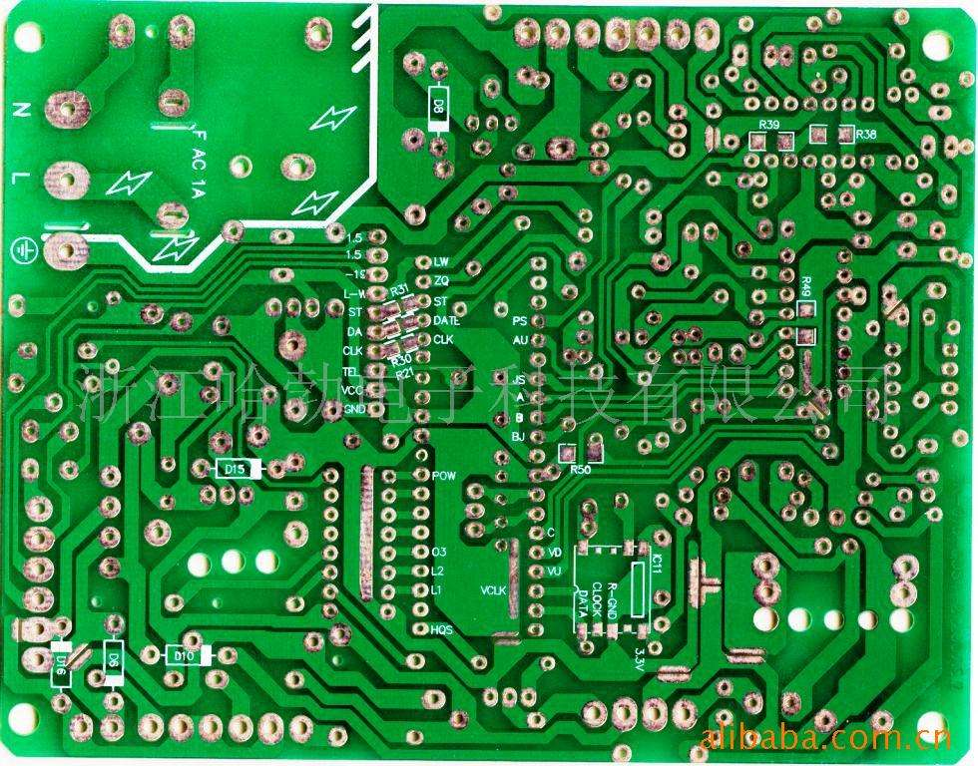
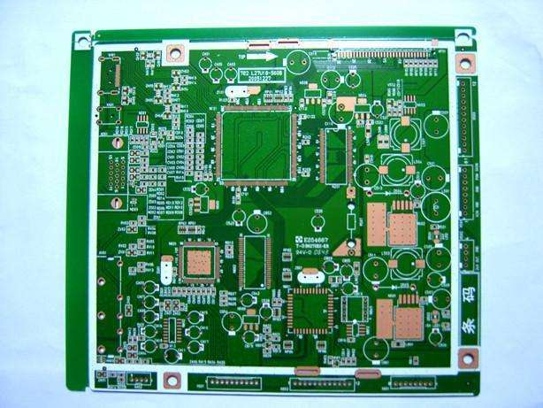
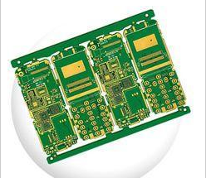
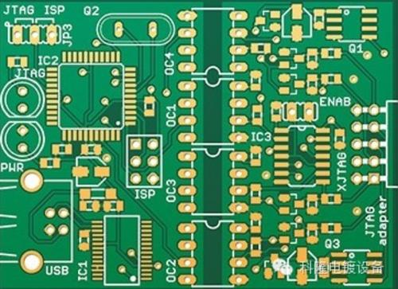

Slide 36
PCB生产中涉及的表面处理工艺有脱脂、去孔内壁沾污、活化处理、化学镀铜、直接电镀工艺、电镀铅锡合金、铜箔蚀刻、化学镀镍、金工艺等。因此需要大量的电镀特殊化学品和普通的化学原材料，全部加起来达几十亿元人民币。 目前PCB行业使用的特殊化学品90%以上为国际大公司如著名的美国公司MacDermind（麦德美 ），Shipley LeaRonal原德国公司Schering, schlotter等所垄断，（现LeaRona为Shipley所兼并，Schering合并于Atotech（安美特）, MacDermind兼并了英国Canning）。国内仅少数几家研究所和电镀添加剂生产商的产品进入为数不多的小型PCB企业。一方面是因为PCB生产对所有原材料的要求十分严格，另一方面是因为PCB的生产环节多，价值昂贵，出现质量问题后经济责任重大。

Slide 37
印制板电镀多种表面涂复工艺流程实例
印制板在制作过程中，为了达到板面的要求，需选用多种表面涂覆工艺，如：孔金属化、镀铜、镀镍、镀金、化学镀镍、化学镀金、有机助焊保护膜以及电镀锡基合金等。这些表面涂覆层的质量直接影响到印制板的质量，如：外观、可焊性、耐蚀性、耐磨性等性能。
1）孔金属化：可以选用化学沉铜工艺，也可以用直接镀铜工艺。孔金属化以后的印制板，表面镀有5～8μm的金属铜。

Slide 38
2）板面镀金工艺： 工艺流程如下： 酸性除油→微蚀→活化→镀铜→镀镍→镀金→去膜→蚀刻
3）插头镀金： 工艺流程如下： 酸性除油→微蚀→活化→镀低应力镍→预镀金→镀金
4）化学镀镍金： 工艺流程如下： 酸性除油→微蚀→预浸→钯活化剂→后浸→化学镀镍→化学浸金→化学镀厚金

Slide 39
5）去沾污工艺：双层板或多层板在孔金属化之前，去除孔内环氧树脂沾污，保证孔金属化质量。其工艺流程是： 溶胀→去胶渣→中和

